Slide 1

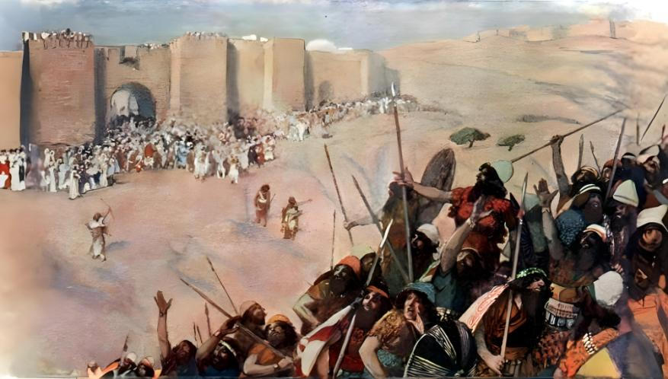
LEZIONE 5 DELLA SCUOLA DEL SABATO
4 TRIMESTRE 2025
DIO COMBATTE PER TE
1 NOVEMBRE 2025

Slide 2

“In una sola volta Giosuè prese tutti quei re e i loro paesi, perché l'Eterno, il DIO d'Israele, combatteva per Israele.”
Giosuè 10:42

Slide 3

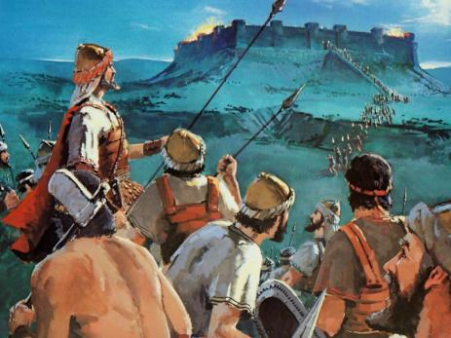
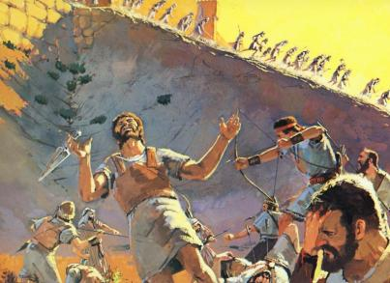
Comprendere la guerra che portò Israele a prendere possesso della terra di Canaan non è cosa facile.
Proprio come non è mai stato volontà di Dio che esistesse il peccato, così non lo è stata nemmeno l'esistenza della guerra.
Allora perché la morte di così tante persone? Quella guerra può essere considerata “santa”?
Per comprendere meglio questo problema, dobbiamo approfondire il concetto biblico di guerra e i valori morali che erano in gioco in quel momento critico della storia.
Una questione di iniquità
Una questione di ingiustizia
Il concetto biblico della guerra
Distrutti per propria scelta
Cercare la pace

Slide 4

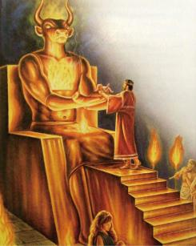
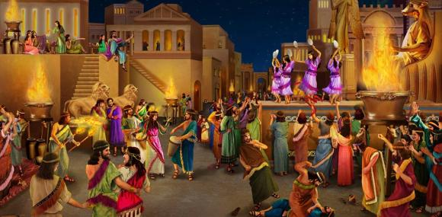
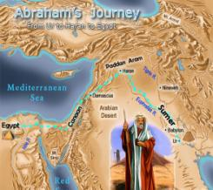
UNA QUESTIONE DI INIQUITÀ
“Ma alla quarta generazione essi torneranno qui, perché l'iniquità degli Amorei non è ancora giunta al colmo” (Genesi 15:16)
L'archeologia ha rivelato che la religione di Canaan era esattamente quella descritta nella Bibbia: stregoneria, divinazione, comunicazione con i morti, spiritismo... e sacrifici di bambini! (Dt 18:9-12).
A ciò va aggiunto il rito della “prostituzione sacra” – che di sacro aveva ben poco – praticato sia dai sacerdoti sia dalle sacerdotesse.
Sebbene queste pratiche fossero già comuni ai tempi di Abramo, Dio concesse loro più di 400 anni di tempo per correggere la loro condotta.
Era necessario porre fine a questi riti aberranti che degradavano la moralità delle persone e incoraggiavano ogni tipo di vizio. Lo sterminio dei Cananei avrebbe evitato, almeno per un certo periodo, il degrado morale dell'umanità.

Slide 5


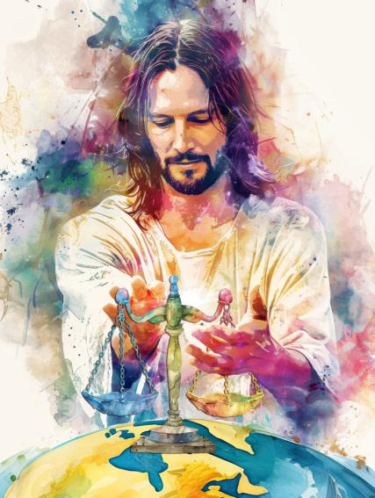
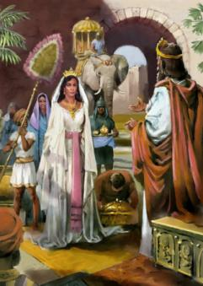
UNA QUESTIONE DI INGIUSTIZIA
“DIO è un giusto giudice e un Dio che si adira ogni giorno contro i malfattori. Se il malvagio non si converte, egli aguzzerà la sua spada; ha già teso il suo arco e lo ha preparato.” (Salmo 7:11,12)
L'amore e la giustizia sono alla base del carattere di Dio. Questo lo rende un giudice giusto e imparziale, che rinvia la punizione affinché il peccatore si converta, ma che non tollererà il male per sempre.
La guerra per conquistare Canaan non fu intrapresa per motivi imperialistici, ma per ordine divino di eseguire la punizione che i suoi iniqui abitanti meritavano.
Il desiderio di Dio era quello di stabilire in quel territorio un governo giusto, che fosse di esempio per tutte le nazioni, motivandole a elevare i propri concetti morali e ottenere così uno stato di pace e giustizia a livello mondiale (Dt 4:5,6).
Come guerriero e giudice, Dio si impegna a implementare, stabilizzare e mantenere il dominio della legge, che è il riflesso del suo carattere.

Slide 6


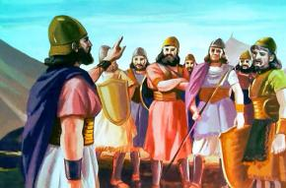
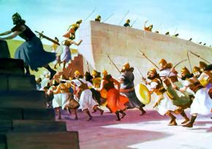
IL CONCETTO BIBLICO DELLA GUERRA
“Sappi dunque oggi che l'Eterno, il tuo DIO, è colui che marcerà davanti a te, come un fuoco divorante; egli li distruggerà e li abbatterà davanti a te; così tu li scaccerai e li farai perire in fretta, come l'Eterno ti ha detto.” (Deuteronomio 9:3)
Biblicamente, le guerre dovevano essere limitate a situazioni specifiche ed erano definite da Dio stesso. Queste sono le norme che regolavano le guerre autorizzate da Dio:
Non era consentito avere un esercito militare qualificato
I soldati non ricevevano paga e, in alcune occasioni, neppure potevano prendere il bottino
In quel momento storico era consentito combattere solo per la conquista o la difesa della Terra Promessa.
Erano diretti da profeti ispirati da Dio (come Mosè o Giosuè)
Prima della battaglia era richiesta una preparazione spirituale.
L'israelita che non rispettava le regole della guerra era trattato come nemico
In molte occasioni, Dio intervenne direttamente nella battaglia

Slide 7

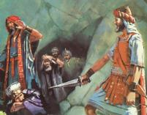
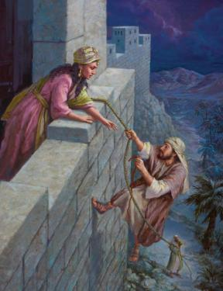
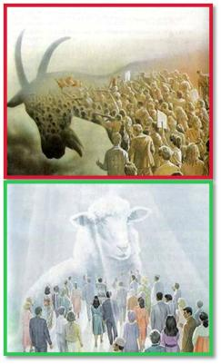
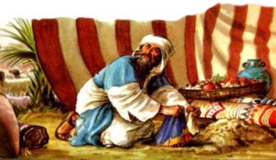
DISTRUTTI PER PROPRIA SCELTA
“Giosuè dunque battè tutto il paese, la regione montuosa, il Neghev, il bassopiano, le pendici dei monti e tutti i loro re; non vi lasciò alcun superstite, ma votò allo sterminio tutto ciò che aveva vita, come l'Eterno, il DIO d'Israele, aveva comandato.” (Giosuè 10:40)
L'intero territorio di Canaan fu dichiarato anatema, ovvero destinato alla distruzione. Ogni essere vivente doveva morire (Deuteronomio 20:16-18; Giosuè 10:40).
I destinati alla distruzione
che decidevano di ubbidire a Dio potevano vivere (ad esempio, Raab)
Gli israeliti che disubbivano a Dio dovevano morire (ad esempio, Acan)
Tuttavia, c'erano delle eccezioni:
Davanti a Dio, i Cananei e gli Israeliti erano visti allo stesso modo: in modo imparziale. La differenza consisteva nel fatto che alcuni decisero di perseverare nella loro ribellione contro Dio, mentre altri decisero di ubbidirgli.
Ora, la decisione spetta ancora a noi. Quando Gesù tornerà, saremo salvati o distrutti in base alla nostra scelta.

Slide 8

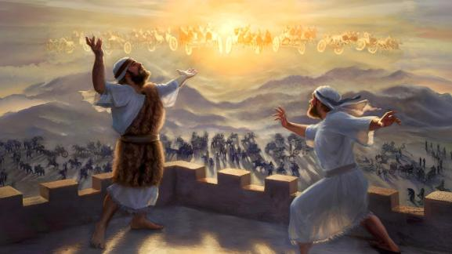
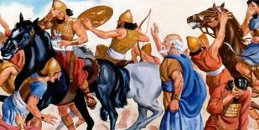
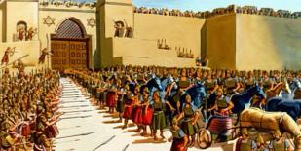
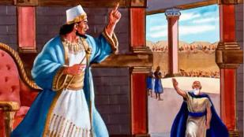
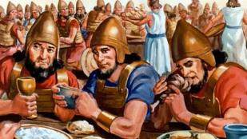
CERCARE LA PACE
“Stabilirò come tuo magistrato la pace e come tuo sorvegliante la giustizia” (Isaia 60:17b)
Gesù è chiamato il «Principe della pace» (Is 9:6). È venuto per portare la pace e regnerà in pace (Gv 14:27; Is 60:17).
Ma, finché il suo regno di pace non sarà realtà, rimaniamo in un territorio in guerra, immersi nel conflitto cosmico tra il bene e il male.
Quando l'esercito siriano assediò Dotan per catturare il profeta Eliseo, questi non chiese a Dio che l'esercito celeste che lo circondava distruggesse i siriani. Chiese invece di condurre l'esercito siriano accecato fino a Samaria per ottenere, una volta lì, la pace tra le due nazioni in guerra (2 Re 6:12-23).
Questo è l'esempio che Gesù ci ha insegnato. Cercare sempre la pace nel conflitto. Vincere il male con il bene (Ro 12:20-21).

Slide 9

«La distruzione totale degli abitanti di Gerico non era altro che l’esecuzione degli ordini precedentemente dati a Mosè a proposito degli abitanti di Canaan: “... tu le voterai allo sterminio”. “Ma nelle città di questi popoli... non conserverai in vita nulla che respiri”. A molti, questi ordini appaiono contrari all’amore e alla misericordia di cui sono pervase altre pagine della Bibbia ma in realtà alla base vi è una saggezza e una bontà infinite. Dio stava per dare agli israeliti la terra di Canaan, creando una nazione e un governo che avrebbero rappresentato il suo regno sulla terra. Essi, oltre a essere i custodi della vera religione, dovevano diffonderne i princìpi in tutto il mondo; e poiché i cananei si erano abbandonati al paganesimo più degradante, era necessario liberare il paese da ciò che sicuramente avrebbe impedito l’adempimento dei misericordiosi piani divini».
(E.G. White, Patriarchi e profeti, pp. 413,414)

